Slide 1
المحاضره 14:تكملة نظريات التضخم

Slide 7
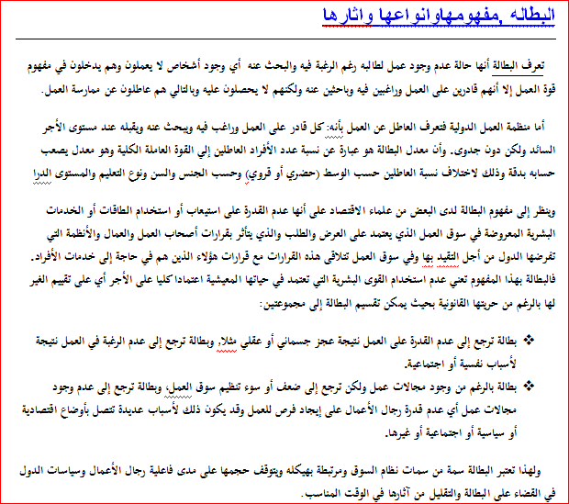

Slide 10
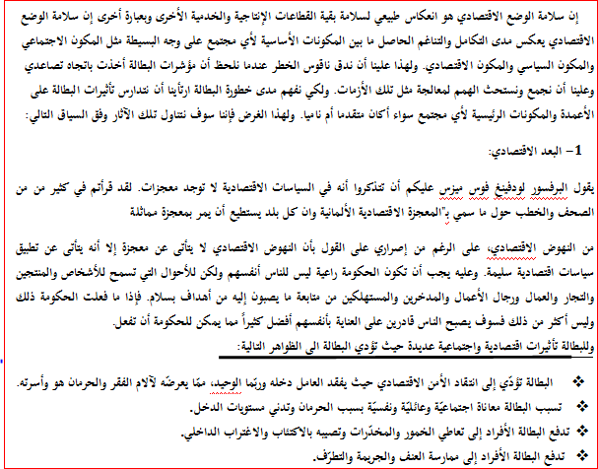

Slide 11
